Slide 1

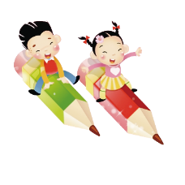


2024人教版物理八年级下册
第九章 压强
9.1压强
授课教师：********
班 级：********
时 间：********

Slide 2
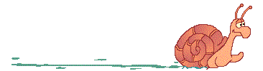
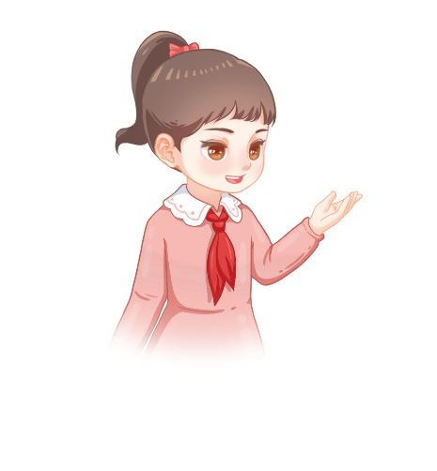
学习目标
知道压力的概念，探究影响压力作用效果的因素；理解压强的概念；理解压强的大小跟哪些因素有关，知道增大和减小压强的方法。
2. 能运用压强公式进行压强的简单计算。

Slide 3
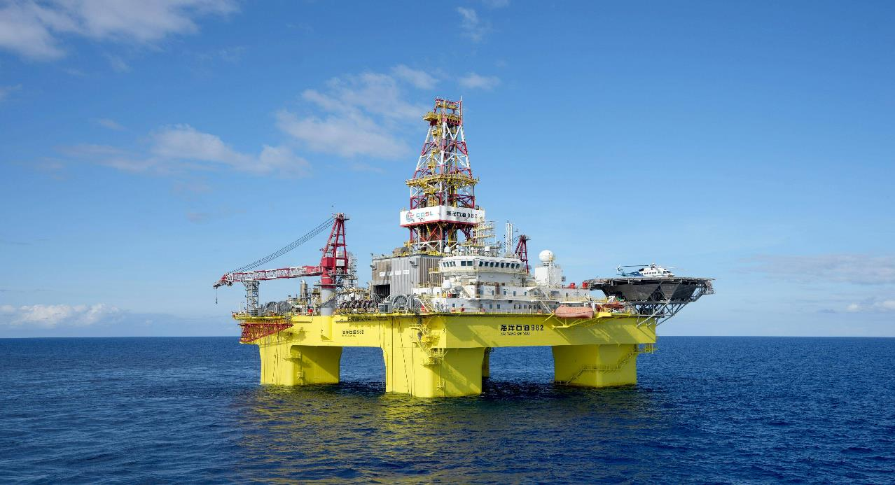


位女士穿着高跟鞋站在松软的地面上，鞋跟陷入地面较深；而一位穿着平底鞋的人站在同样的地面上，鞋跟陷入地面较浅。
用刀很容易将苹果切开，而用同样大小的力，用筷子却很难将苹果切开。
提问引导：
为什么高跟鞋和平底鞋对地面的作用效果不同？
为什么刀能轻易切开苹果，而筷子不行？
这些现象都与压力的作用效果有关，今天我们就来探究影响压力作用效果的因素，进而学习一个新的物理概念 —— 压强。
（二）新课教学（30 分钟）
压力（10 分钟）
展示图片：
静止在水平桌面上的木块对桌面有一个向下的作用力。
用手将图钉按进墙壁，手对图钉有一个向墙壁的作用力。
引导学生分析这些力的共同点：
都是物体对物体的作用力。
这些力都垂直作用在物体表面上。
给出压力的定义：垂直作用在物体表面上的力叫做压力。
分析压力与重力的区别：
以静止在水平桌面上的物体为例，物体受到重力，同时对桌面有压力。重力的施力物体是地球，方向竖直向下；压力的施力物体是物体本身，方向垂直于桌面。只有当物体放在水平面上，且在竖直方向只受重力和支持力时，压力大小才等于重力大小，但压力和重力是不同性质的力。
让学生举例生活中常见的压力现象，并分析压力的方向。
探究压力的作用效果（15 分钟）
提出问题：压力的作用效果与哪些因素有关？
猜想假设：引导学生结合导入新课的图片和生活经验进行猜想。
可能与压力大小有关，压力越大，作用效果越明显。
可能与受力面积大小有关，受力面积越小，作用效果越明显。
制定计划与设计实验：
实验器材：小桌、海绵、砝码。
实验方法：控制变量法。
实验步骤：
把小桌腿朝下放在海绵上，观察海绵的凹陷程度。
在小桌上加砝码，观察海绵凹陷程度的变化。
把小桌桌面朝下放在海绵上，再加上与步骤 2 相同的砝码，观察海绵凹陷程度与步骤 2 的不同。
进行实验与收集证据：学生分组进行实验，记录实验现象。
分析与论证：
比较步骤 1 和步骤 2，受力面积相同，压力增大，海绵凹陷程度加深，说明压力作用效果与压力大小有关，在受力面积相同时，压力越大，压力作用效果越明显。
比较步骤 2 和步骤 3，压力相同，受力面积增大，海绵凹陷程度变浅，说明压力作用效果与受力面积大小有关，在压力相同时，受力面积越小，压力作用效果越明显。
压强（5 分钟）
引入压强概念：压力的作用效果不仅与压力大小有关，还与受力面积大小有关。为了表示压力的作用效果，我们引入压强这一物理量。
定义：物体所受压力的大小与受力面积之比叫做压强
学习目录
1
2
3
4
5
6
7
8
复习引入
新知讲解
典例讲解
新知讲解
课堂检测
变式训练
中考考法
小结梳理

Slide 4
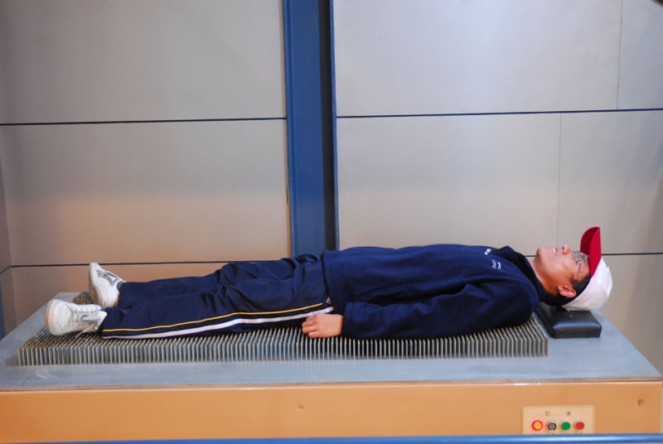
我们都知道铁钉的钉尖
是比较尖锐的,你能想象到人
的身体躺在布满铁钉且钉尖
向上的钉床上会是怎样的一种
情形吗?
人能平安无事地躺在钉床
上，这里面包含哪种神秘的科学知识呢?

Slide 5
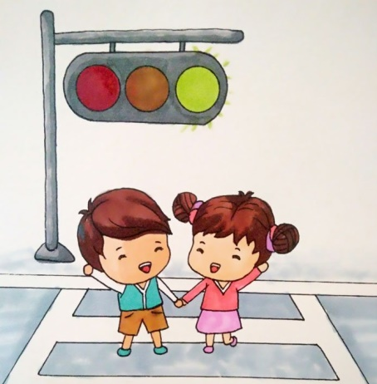
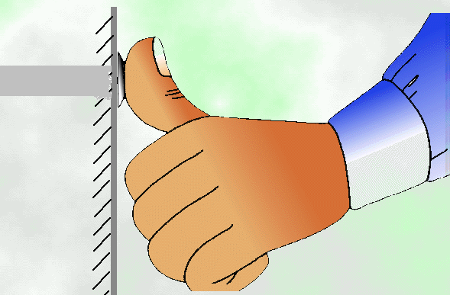
知识点 1
压 力
F
F
F
作用点：在被压的面上。
垂直作用在物体表面上的力叫压力。
方向：与被压的面垂直。

Slide 6


画一画
画出支持面受到的压力的示意图。
F
水平
G
F
G
F
G
F = G
F ≠ G
F 与 G无关
注意：压力的作用点在支承面上。
1)压力不是重力。压力可以由重力产生，也可以由其他力引起。
2)压力不一定等于重力大小。
3)置于水平面上的物体对支承面的压力大小等于重力的大小。

Slide 7
知识点 2
压 强
两个人对雪地的压力是差不多的，但压力的效果相同吗？

Slide 8
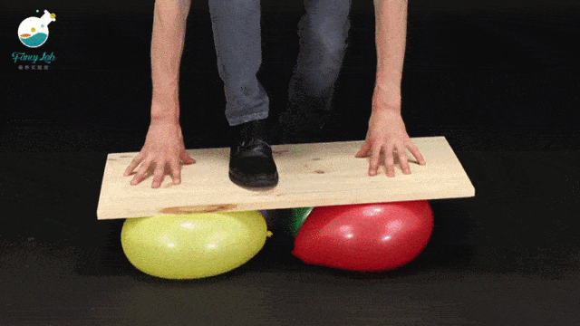
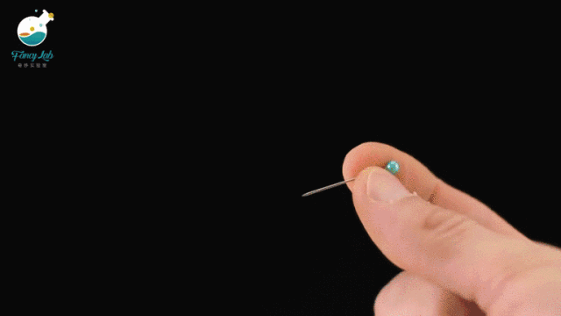

同样的气球，能托起一个成年人，却承受不了大头针的轻轻一扎，这说明了什么呢？

Slide 9
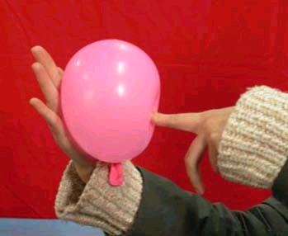
分别用两个指头抵住铅笔尖和笔尾，感受压力作用效果的不同。
用手掌和手指顶着的气球形变有何不同？
通过以上感受，猜想一下压力的作用效果应该与哪些因素有关？

Slide 10
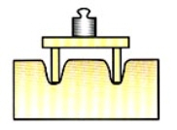
探究实验：探究影响压力作用效果的因素
猜想
压力的作用效果可能与：
压力大小、
受力面积
有关。
实验装置
小桌、海绵、砝码
实验方法
控制变量法
转换法
通过观察海绵的形变程度来反映压力的作用效果。

Slide 11
实验回顾与数据分析
G
G
G
G
甲
乙
丙
甲、乙
要证明压力的作用效果和压力大小有关应选__________;
要证明压力的作用效果和受力面积有关应选__________。
乙、丙
结论：
1. 在受力面积相同时，压力越大，压力的作用效果越明显。
2. 在压力大小相同时，受力面积越小，压力的作用效果越明显。

Slide 12
相同受力面积，比较压力大小
压力的
作用效果
比较
求比值
相同压力，比较受力面积大小
反映
物体所受压力的大小与受力面积之比
压力
受力面积
压强
等于物体单位受力面积所受的压力
F
S
1Pa表示物体在1m²面积上受到的压力是1N。
p =
N
=1 Pa
1
m²
将一张报纸对折一下，平铺在地面上，对地面的压强约为1Pa。

Slide 13




正确理解受力面积
边长为10cm的正方体铝块，放在面积为0.9m²的桌面上，受力面积是_________m²；若放在面积为10cm²的桌面上，受力面积是___________m²。
S
10⁻²
10⁻³
S

Slide 14

例：水平桌面上放一本书，书所受的重力为3N，与桌面的接触面积为5×10⁻²m²，计算书对桌面的压强。
解：书对水平桌面的压力等于它的重力，
即：
F＝G＝3 N
桌面的受力面积
S＝5×10⁻² m²
所以压强
答：书对桌面的压强为60 Pa。

Slide 15
知识点3
怎样减小或增大压强
F
根据p= 可知：
S
受力面积一定时、减小压力
减小压强
压力一定时、增大受力面积
受力面积一定时、增大压力
增大压强
压力一定时、减小受力面积

Slide 16
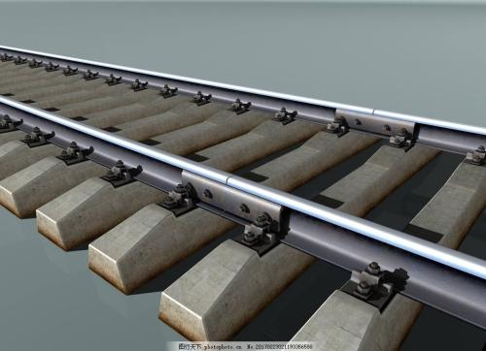
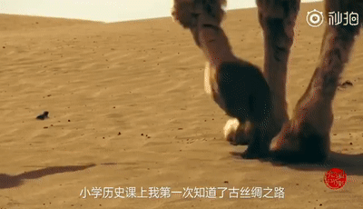
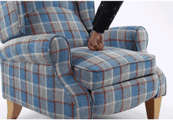
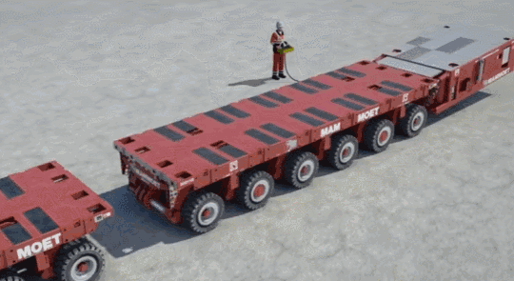
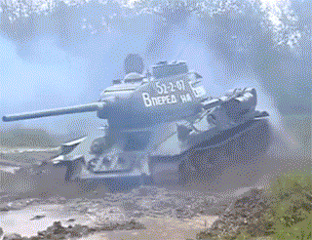
减小压强的实例
铁轨枕木
骆驼脚掌
沙发
通常情况下，通过增大受力面积方法来减小压强。
书包背带
坦克履带
大型平板车

Slide 17
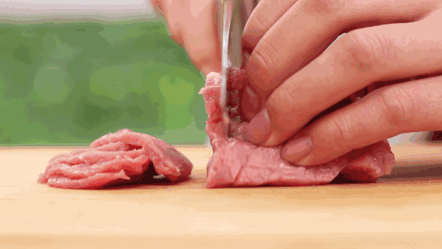
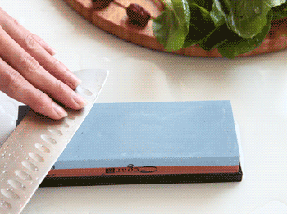
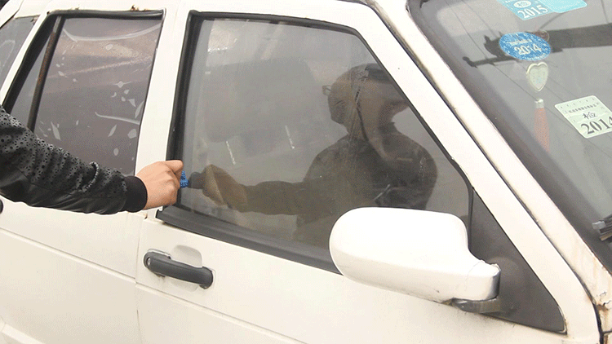
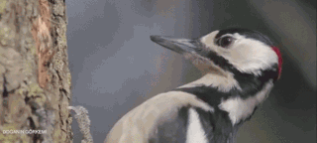
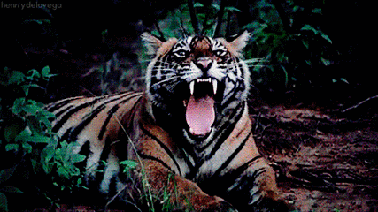
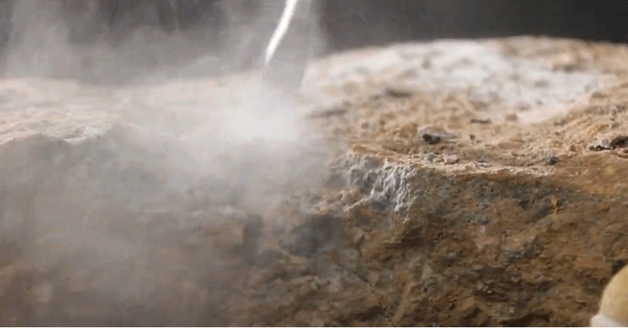
增大压强的实例
用刀切菜
磨菜刀
破窗锤
通常情况下，通过减小受力面积方法来增大压强。
啄木鸟
老虎牙齿
电锤破石

Slide 18
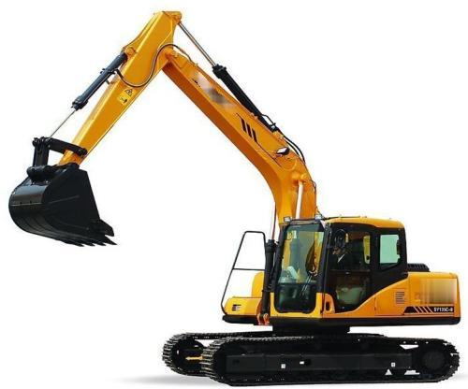
仔细观察挖掘机，它的结构应用了许多物理知识，其中哪些地方应用了压强知识？试列举出来。
（1）增大压强的地方：
______________________；
（2）减小压强的地方：
______________________。
挖斗前端很尖
履带很宽

Slide 19
柱形物体对水平面的压强
物块对水平面的压力：
ρ
h
F=G=mg=ρVg=ρShg
S
物块对水平面的压强：
柱形物块对水平面的压强大小只与物块的密度和高度有关，与物块的质量、底面积等因素无关。

Slide 20

连接中考
例1 如图所示，在“探究影响压力作用效果的因素”的实验中，下列说法正确的是（ ）
①甲、乙两次实验中，小桌对海绵压力
的大小相等
②甲图中小桌对海绵压力作用的效果比乙图中的明显
③甲、乙两次实验，说明压力作用的效果跟压力的大小有关
④为了完成整个实验，可以将乙图中的砝码取下来，并将看到的
实验现象和甲图中的对比
A．①② B．①②④ C．①③④ D．②③④
A

Slide 21
连接中考
例2 国家制定载货车辆对地面的压强控制在7×l0⁵Pa以内。一辆在水平路面行驶的四轮货车，车与货物总质量是12t，每个车轮与地面接触面积是0.03m²。求：
（1）货车对路面的压力是多少？
（2）货车对路面的压强是多少？是否超过标准？（g取10N/kg）
解：（1）货车对路面的压力：F=G=1.2×l0⁴kg×10N/kg=1.2×l0⁵N；
（2）货车对路面的压强：p= =1×10⁶Pa＞7×10⁵Pa，
所以超过标准。

Slide 22
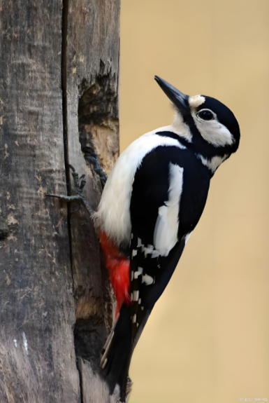
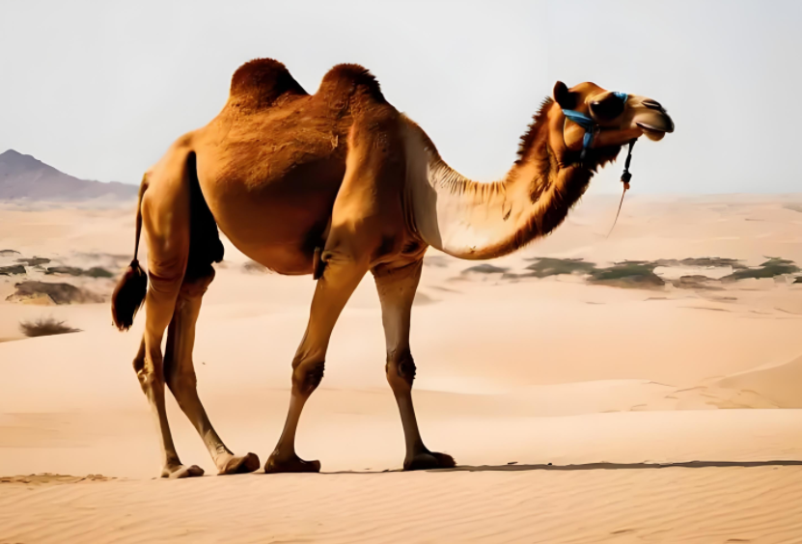
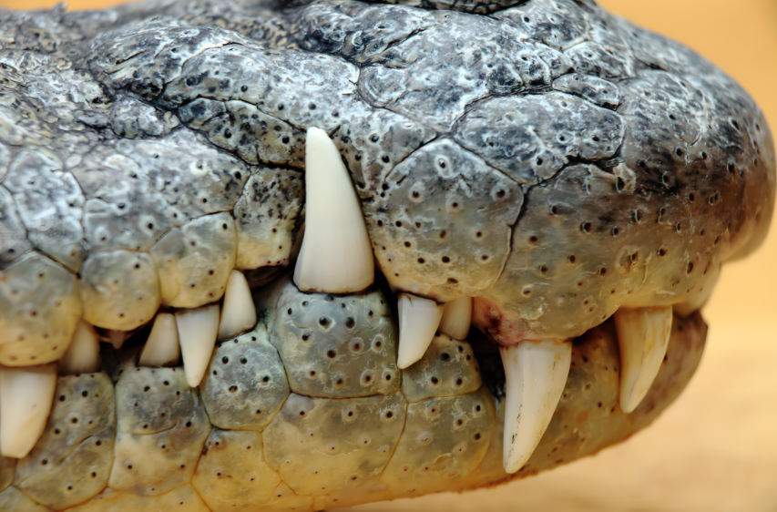
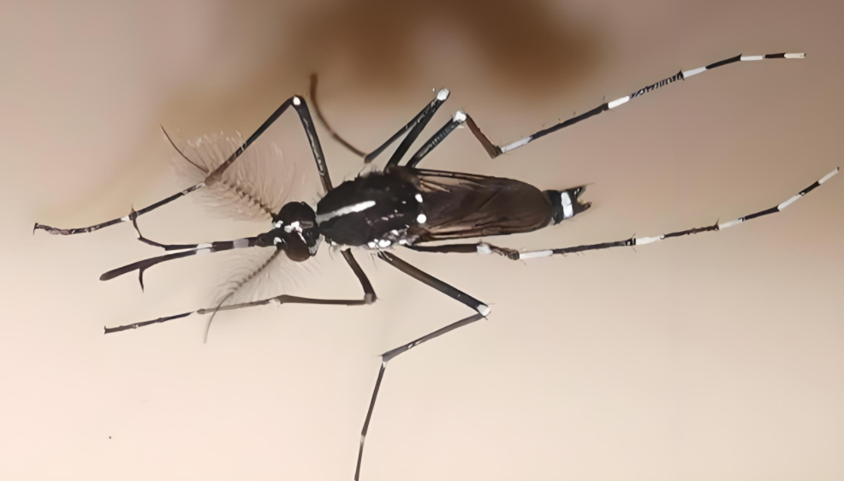
连接中考
例3 如图所示的四种动物器官，具有减小压强功能的是 （ ）
A．啄木鸟的喙 B．骆驼的脚掌 C．鳄鱼的牙齿 D．蚊子的口器
B

Slide 23
连接中考
例4 （黄石中考）如图所示，有三个实心圆柱体甲、乙、丙，放在水平地面上，其中甲、乙高度相同，乙、丙的底面积相同，三者对地面的压强相等，下列判断正确的是 （ ）
A．ρ_{甲}=ρ_{乙}＞ρ_{丙}
B．ρ_{甲}=ρ_{乙}=ρ_{丙}
C．m_{甲}=m_{乙}=m_{丙}
D．m_{甲}＞m_{乙}=m_{丙}
A
因为h_{甲}=h_{乙}<h_{丙}，由p=ρgh可知，ρ_{甲}=ρ_{乙}＞ρ_{丙}
F
S
mg
S
因为S_{甲}<S_{乙}=S_{丙}，由 可知，m_{甲}<m_{乙}=m_{丙}
p=
=

Slide 24
1. [2023·营口期末] （多选）下列有关压力的说法，你认为
错误的是( )
BE
A. 压力的方向总是垂直于受压面
B. 压力就是重力
C. 压力有时候等于物体的重力，有时候小于物体的重力
D. 压力有时候与重力无关，比如用手按图钉时的压力
E. 压力的产生，可以不用接触
F. 叠放在一起的物体之间，也可能不产生压力，比如物体在
太空中处于“完全失重”状态
返回

Slide 25
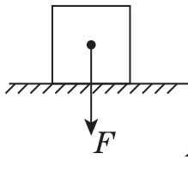
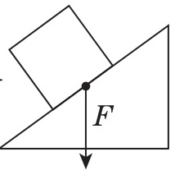
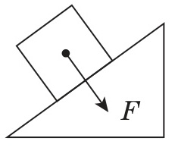
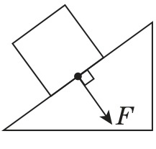
2. [2023·重庆南渝中学阶段练习] 下列图中物体对支持面的
压力表示正确的是( )
D
A. B. C. D.
返回

Slide 26

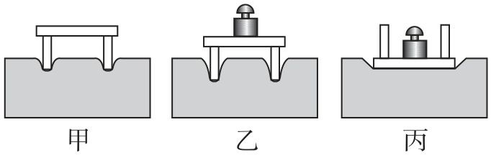
3. 利用小桌、砝码和海
绵探究“压力的作用效果跟哪些因素有
D
关”，实验过程如图所示，下列说法不正确的是( )
A. 该实验通过海绵的凹陷程度来反映压力的作用效果
B. 探究过程用到了控制变量的方法
C. 比较甲、乙两次实验，可得出压力的作用效果与压力大小
有关
D. 比较甲、丙两次实验，探究的是压力的作用效果跟受力
面积是否有关
返回

Slide 27
4. 学习物理，我们需要从各种角度理解定义的真实含义，下
列关于压强的说法，错误的是( )
D
A. 压强描述的是压力的作用效果
B. 压强等于物体受到的压力与受力面积之比
C. 压强等于单位面积上的压力
D. 受力面积相同，重力越大压强越大
【点拨】受力面积相同时，压力越大，压强越大，但重力不
是压力，故D错误，故选D。
返回

Slide 28
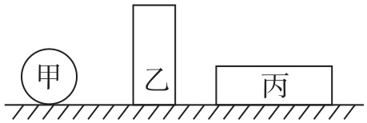
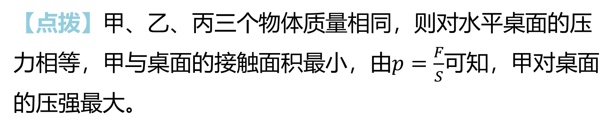
5. 如图所示，质量相同的甲、乙、丙
三个物体放在水平桌面上，则它们对
桌面的压强最大的是( )
A
A. 甲 B. 乙 C. 丙 D. 一样大
【点拨】甲、乙、丙三个物体质量相同，则对水平桌面的压
力相等，甲与桌面的接触面积最小，由$$p=\frac{F}{S}$$ 可知，甲对桌面
的压强最大。
返回

Slide 29

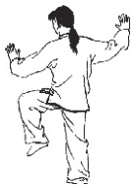
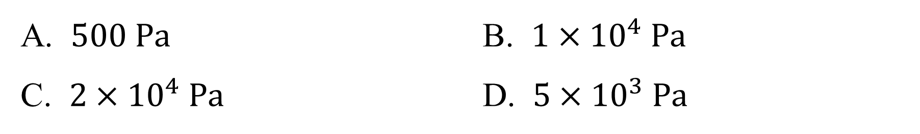
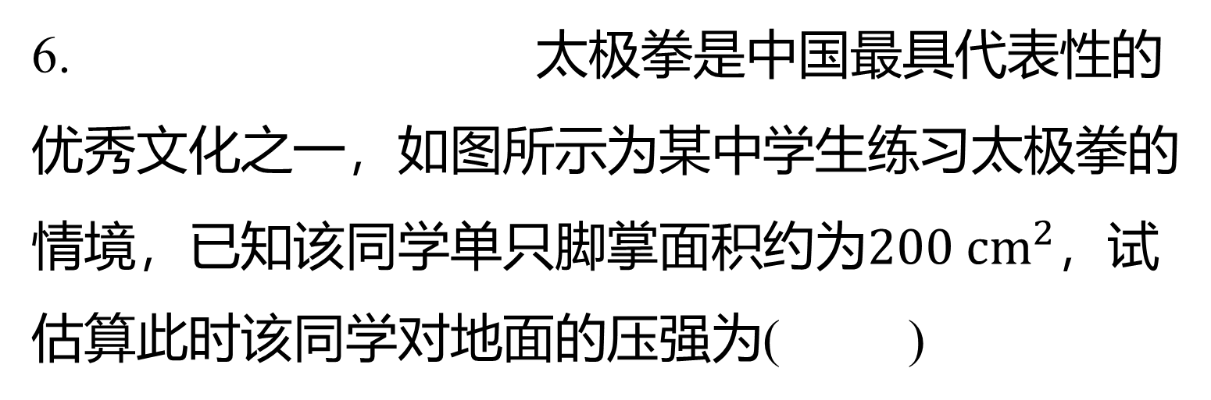
6. 太极拳是中国最具代表性的
优秀文化之一，如图所示为某中学生练习太极拳的
情境，已知该同学单只脚掌面积约为$$200 {cm}^{2}$$ ，试
估算此时该同学对地面的压强为( )
C
A. $$500 Pa$$ B. $$1×{10}^{4} Pa$$
C. $$2×{10}^{4} Pa$$ D. $$5×{10}^{3} Pa$$

Slide 30
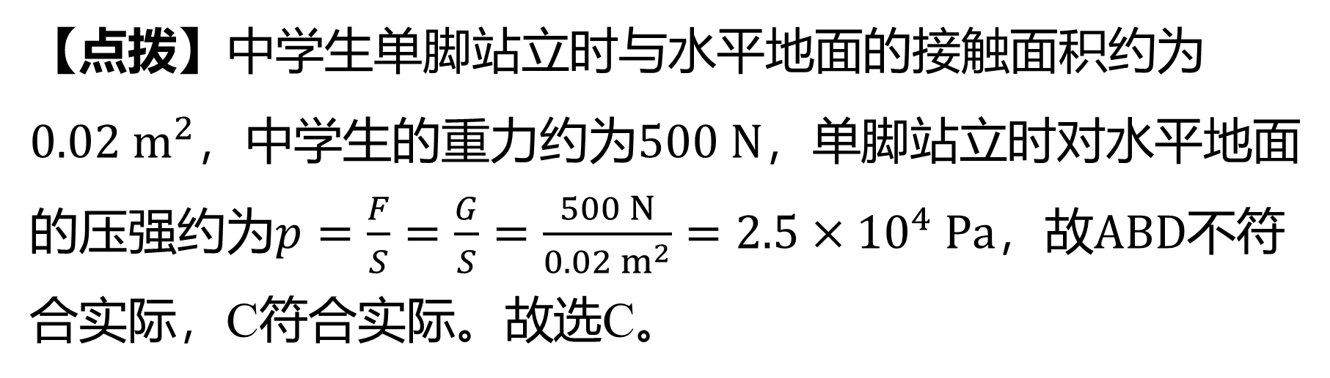
【点拨】中学生单脚站立时与水平地面的接触面积约为
$$0.02 m^{2}$$，中学生的重力约为$$500 N$$ ，单脚站立时对水平地面
的压强约为$$p=\frac{F}{S}=\frac{G}{S}=\frac{500 N}{0.02 m^{2}}=2.5×{10}^{4} Pa$$，故$$ABD$$ 不符
合实际，C符合实际。故选C。
返回

Slide 31
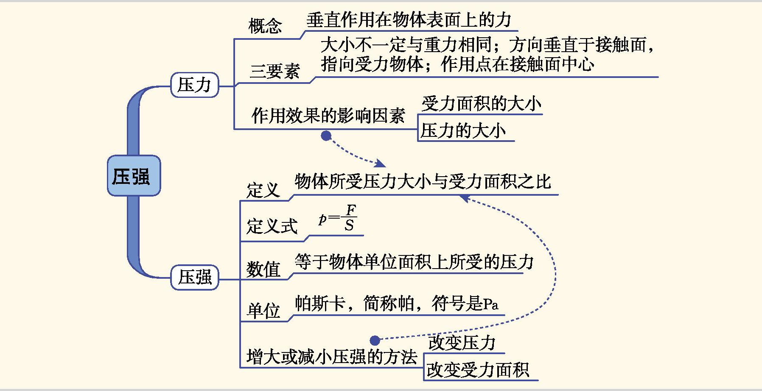

Slide 32


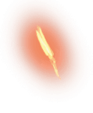
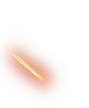
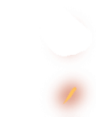
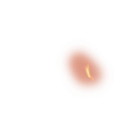
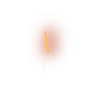





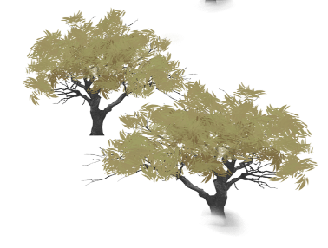

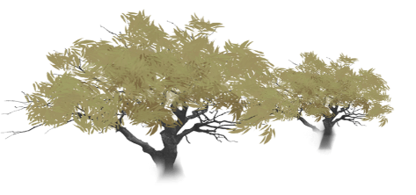
谢谢观看！

